Slide 1



Slide 2
Programas Desarrollados con FOGAES
SALDO LICITACION
Programa: Subsidio a la tasa de interés y Garantías para Créditos Hipotecarios Viviendas Nuevas
Programa: Apoyo Regional (Medianas y Grandes Empresas del Bio Bio)
Programa: Financiamiento de Construcción e Inmobiliario (MIPYMEs y Grandes Empresas)
Programa: Garantía de hasta un 10% para Financiamiento de hasta 90% para la Primera Vivienda
Programa: Refinanciamiento de Pasivos para Personas sobre endeudadas.
Nuevo Fondo de Garantías FOGAES (creado en abril de 2023).
Primera Vivienda 10% (2023)
MM USD 11
Distribución de Patrimonio FOGAES
(Aportes MMUSD 228)
Construcción e Inmobiliario (2023 a 2025)
MM USD 119
Vivienda Nueva (2025 a 2027)
MM USD 90
Apoyo Regional (2025 a 2026)
MM USD 10
(Endeudamiento 2° Sems. 2024)
MM USD 6

Slide 3
Subsidio a la tasa de interés y Garantías para Créditos Hipotecarios de Viviendas Nuevas

Slide 4
Garantía FOGAES y Subsidio de Tasa a la compra de Vivienda Nueva
Problemática Nacional
Stock de Viviendas Nuevas con bajísima velocidad de Ventas (105.000 viviendas)
Solicitud de la Cámara Chilena de la Construcción y la ABIF al MH
SALDO LICITACION
Definición del Programa
Hasta 50.000 subsidios de 60pb sobre la tasa de interés hipotecaria para créditos destinados a la adquisición de viviendas nuevas.
Cada operación cuenta con una Garantía Apoyo a la Vivienda Nueva.
Vigencia del Programa 24 meses
Elegibilidad
i. Créditos Hipotecarios para compra de viviendas Nuevas (primera transferencia)
ii. Personas Naturales
iii. Que el valor de la vivienda no supere las 4.000 unidades de fomento (aprox. USD 160.000)

Slide 5
Subsidio Vivienda Nueva
IFIs Elegibles
Acceso por Licitación:
- Bancos, incluyendo sus filiales, Cooperativas de Ahorro y Crédito, compañías de seguros, administradoras de mutuos hipotecarios y cajas de compensación.
SALDO LICITACION
Tasas de Interés de Referencia el primer mes de Licitación (a publicar en DO los primeros 20 días del mes anterior a su uso) :
1.- Bancaria: 4,47%.
2.- No bancaria:
- Cooperativas: 4,76%.
- Mutuarias y Otras: 5,38%.

Slide 6
Resultados Primera Licitación Trimestral (renovable)

Slide 7
Resultados de La Licitación
IFI | INSTITUCIÓN | Tipo institución | Demanda UF | Descuento base Subsidio | Descuento Adicional | Total descuento Tasa de interes de Referencia | Monto Adjudicado General Prorrateo | Monto Adjudicado Descuento Adicional | Monto Adjudicado General | Tasa de Interes Beneficiario
1 | COOPEUCH | COO | 2.000.000 | 60 | 56 | 116 | 397.351 | 1.291.250 | 1.688.601 | 3,60%
2 | BANCO SANTANDER | BCO | 4.000.000 | 60 | 45 | 105 | 794.702 | 1.037.612 | 1.832.314 | 3,42%
3 | MUTUOS HIPOTECARIOS RENTA NACIONAL S.A. | MUT | 100.000 | 60 | 33 | 93 | 19.868 | 80.132 | 100.000 | 4,45%
4 | BANCOESTADO | BCO | 4.000.000 | 60 | 32 | 92 | 794.702 | 737.857 | 1.532.559 | 3,55%
5 | ITAU CORPBANCA | BCO | 4.000.000 | 60 | 20 | 80 | 794.702 | 461.161 | 1.255.863 | 3,67%
6 | BANCO DE CHILE | BCO | 4.000.000 | 60 | 10 | 70 | 794.702 | 230.580 | 1.025.282 | 3,77%
7 | BCI | BCO | 2.000.000 | 60 | 5 | 65 | 397.351 | 115.290 | 512.641 | 3,82%
8 | BANCO CONSORCIO | BCO | 1.500.000 | 60 | 1 | 61 | 298.013 | 23.058 | 321.071 | 3,86%
9 | BANCO FALABELLA | BCO | 3.500.000 | 60 | 1 | 61 | 695.364 | 23.058 | 718.422 | 3,86%
10 | BCO BICE | BCO | 100.000 | 60 | 0 | 60 | 19.868 | - | 19.868 | 3,87%
11 | BCO SCOTIABANK | BCO | 1.000.000 | 60 | 0 | 60 | 198.675 | - | 198.675 | 3,87%
12 | BCO INTERNACIONAL | BCO | 4.000.000 | 60 | 0 | 60 | 794.702 | - | 794.702 | 3,87%
 | TOTAL |  | 30.200.000 |  |  |  | 6.000.000 | 4.000.000 | 10.000.000
Tipo | Tasa Referencia | Tasa Maxima Deudor | Montos Demandados | Ofertas Con descuento Adicional | Demanda UF Con Descuento Adicional | Demanda UF Sin Descuento Adicional | Monto Adjudicado General Prorrateo | Monto Adjudicado Descuento Adicional | Monto Adjudicado General
Bancaria | 4,47% | 3,87% | 28.100.000 | 7 | 23.000.000 | 5.100.000 | 5.582.781 | 2.628.617 | 8.211.399
Cooperativas | 4,76% | 4,16% | 2.000.000 | 1 | 2.000.000 | - | 397.351 | 1.291.250 | 1.688.601
Muturarias | 5,38% | 4,78% | 100.000 | 1 | 100.000 | - | 19.868 | 80.132 | 100.000
Otras instituciones | 5,38% | 4,78% | - | - | - | - | - | - | -
 |  | Totales | 30.200.000 | 9 | 25.100.000 | 5.100.000 | 6.000.000 | 4.000.000 | 10.000.000

Slide 8
Evolución y Participantes Actuales

Slide 9
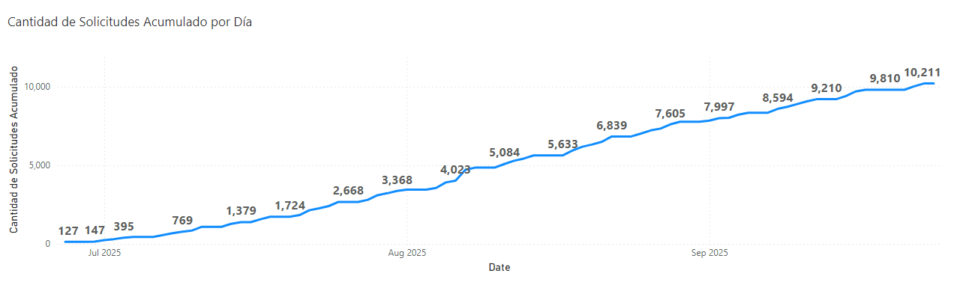
Evolución Programa Vivienda Nueva al 24/09/2025

Slide 10
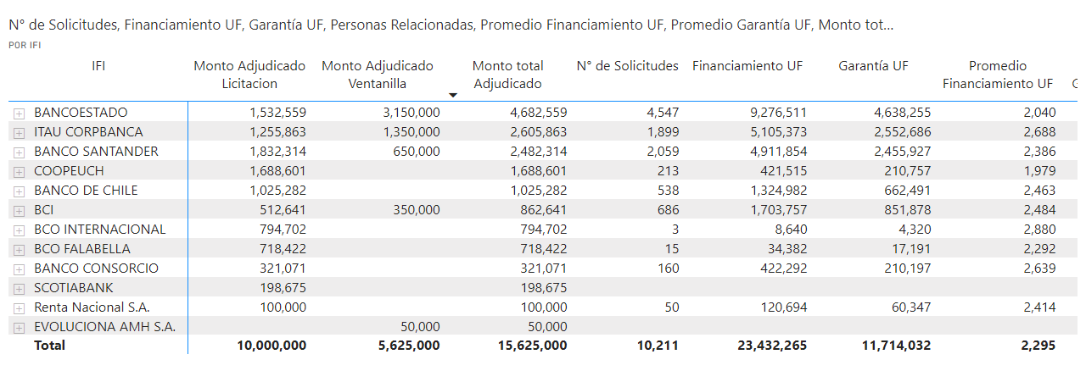
Detalle de Créditos

Slide 11
Reglamento Apoyo Reactivación Regional

Slide 12
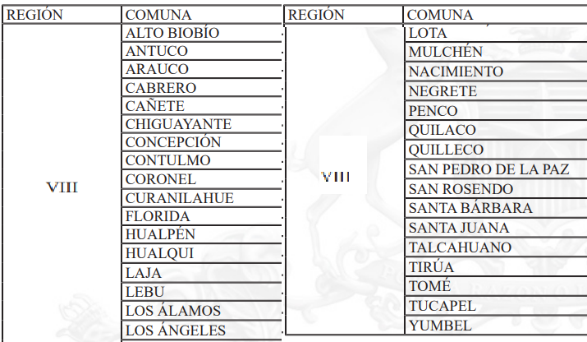
Reactivación Regional
Elegibilidad
Persona(s) Elegible(s)” o “Empresa(s) Elegible(s) que cumplan copulativamente con:
Medianas Empresas . Ventas entre UF 25.000 (MM USD 1) y hasta UF 1.000.000 (MM USD 40)
Que ante el Servicio de Impuestos Internos, al 31 de diciembre de 2024, tenga registrado el domicilio tributario de la casa matriz en alguna de las localidades o regiones del listado elegible. O
Incorporada en el catastro para la recuperación productiva regional elaborado por el Ministerio de Economía.
SALDO LICITACION
Elegibilidad por ventas
(consulta data SII)
En el año calendario 2023;
En el año calendario 2024;
En los doce meses inmediatamente anteriores a la fecha en que se otorgue el financiamiento.
Comuna o Localidad

Slide 13
Reactivación Regional
Categorización
Medianas: Empresas cuyas ventas netas anuales superen las 25.000 UF y no excedan de 100.000 UF.
Grandes I: Empresas cuyas ventas netas anuales superen las 100.000 UF y no excedan de 600.000 UF.
Grandes II: Empresas cuyas ventas netas anuales superen las 600.000 UF y no excedan de 1.000.000 de UF
SALDO LICITACION
Destino
Capital de trabajo, Proyectos de Inversión y refinanciamientos. (Incluye pólizas de seguro)
Plazo
Hasta12 años, el plazo del financiamiento puede ser mayor.
Si se renegocia el plazo de vigencia de la garantía se contará desde la fecha de la deuda original.
Restricciones
No para refinanciar créditos hipotecarios con fines habitacionales.
No podrán ser utilizados para pagar financiamientos con una mora superior a 90 días.

Slide 14
Reactivación Regional
Limites y coberturas
Medianas: 80% del saldo adeudado de cada financiamiento de hasta 75.000 UF.
Grandes I: 70% del saldo adeudado de cada financiamiento de hasta 150.000 UF.
Grandes II: 60% del saldo adeudado de cada financiamiento de hasta 250.000 UF.

Slide 15
Reactivación Regional
IFIS
Podrán concurrir los bancos, incluyendo sus filiales, las cooperativas de ahorro (CMF), las sociedades de garantía recíproca registradas y clasificadas en la categoría "A“ sólo para efectos de la emisión de fianzas técnicas, y las compañías de seguro sólo para otorgar pólizas de seguro.
SALDO LICITACION
Periodo de Vigencia
Hasta 12 meses desde que se adjudique la primera licitación.

Slide 16
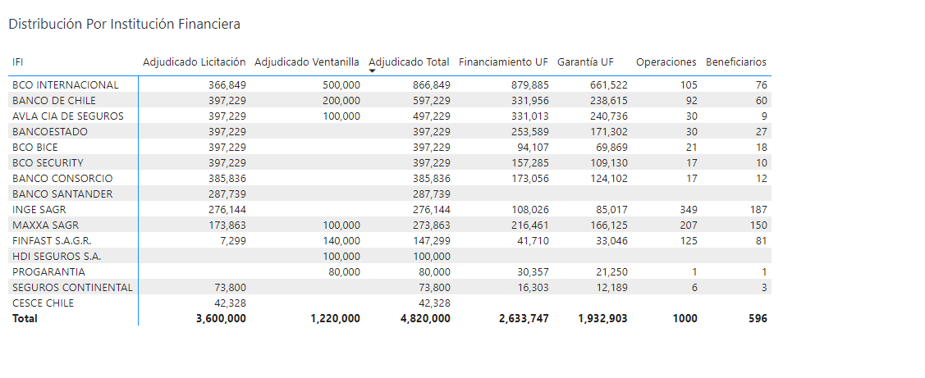
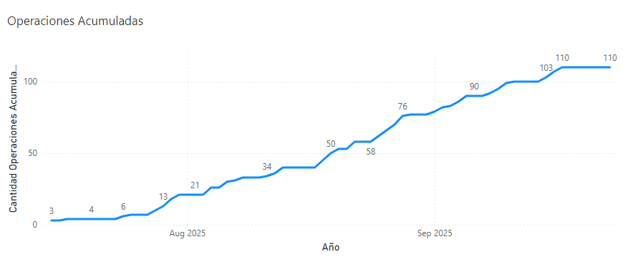
Programa Regional (Bio Bio):

Slide 17
Extensión Programa de Financiamiento a la Construcción e Inmobiliario

Slide 18
Construcción
Categorización
Mipymes: Empresas cuyas ventas anuales no excedan de 100.000 UF.
Grandes I: Empresas cuyas ventas netas anuales superen las 100.000 UF y no excedan de 600.000 UF.
Grandes II: Empresas cuyas ventas netas anuales superen las 600.000 UF y no excedan de 1.000.000 UF.
Grandes III: Empresas cuyas ventas anuales superen las 1.000.000 UF, considerando las ventas a mandantes públicos de conformidad a lo establecido en el artículo 3 bis de este Reglamento.“
SALDO LICITACION
Destino
Capital de trabajo, Proyectos de Inversión y refinanciamientos. (Incluye pólizas de seguro)
Plazo
Hasta12 años, el plazo del financiamiento puede ser mayor.
Si se renegocia el plazo de vigencia de la garantía se contará desde la fecha de la deuda original.
Restricciones
No para refinanciar créditos hipotecarios con fines habitacionales.
No podrán ser utilizados para pagar financiamientos con una mora superior a 90 días.

Slide 19
Construcción
IFIS
Bancos, incluyendo sus filiales, las cooperativas de ahorro, las sociedades de garantía recíproca registradas y clasificadas en la categoría "A“ sólo para efectos de la emisión de fianzas técnicas, y las compañías de seguro sólo para otorgar pólizas de seguro.
SALDO LICITACION
Periodo de Vigencia
hasta el 31 de diciembre de 2025.

Slide 20
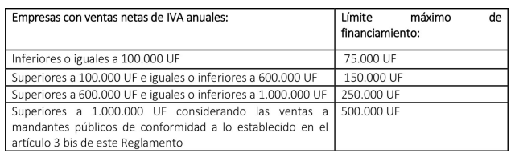
Construcción
Limites y coberturas
SALDO LICITACION
Mipymes: 80% del saldo adeudado de cada financiamiento de hasta 75.000 UF.
Grandes I: 70% del saldo adeudado de cada financiamiento de hasta 150.000 UF.
Grandes II: 60% del saldo adeudado de cada financiamiento de hasta 250.000 UF.
Grandes III: 50% del saldo adeudado de cada financiamiento de hasta 500.000 UF.
Si Boletas de Garantía en favor de un Ministerio, Servicio público centralizado o descentralizado, Gobierno Regional o Municipio, los límites de cobertura serán:
a. Mipymes: 90% del saldo adeudado de cada financiamiento de hasta 75.000 UF.
b. Grandes I: 80% del saldo adeudado de cada financiamiento de hasta 150.000 UF.
c. Grandes II: 70% del saldo adeudado de cada financiamiento de hasta 250.000 UF.
d. Grandes III: 60% del saldo adeudado de cada financiamiento de hasta 500.000 UF.

Slide 21
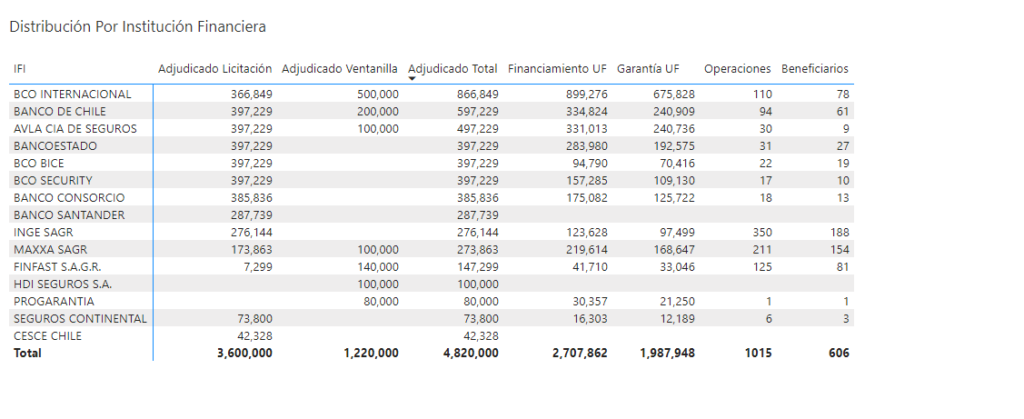
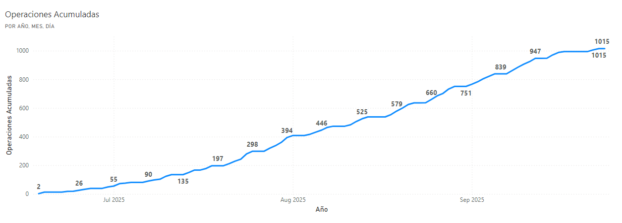
Programa Construcción Evolución:

Slide 22
Programa de Financiamiento a la Construcción e Inmobiliario

